Slide 1
Модель превентивної освіти
ХЕРСОНСЬКИЙ ЛІЦЕЙ
ХЕРСОНСЬКОЇ ОБЛАСНОЇ РАДИ

Slide 2
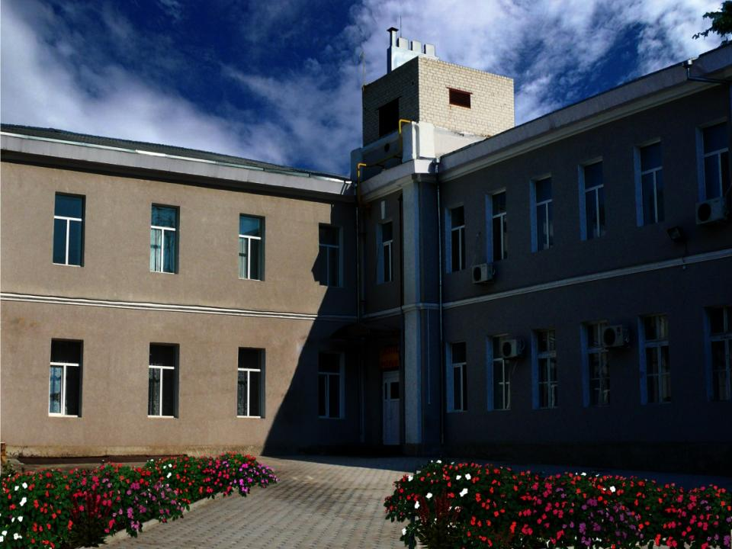
Школа — це майстерня, де формується думка підростаючого покоління, треба міцно тримати її в руках,
якщо не хочеш випустити з рук майбутнє.
А. Барбюс

Slide 3
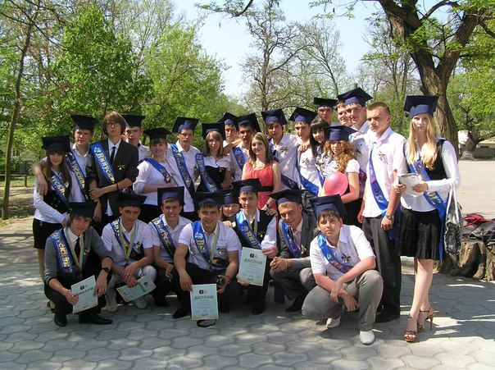
Превентивне виховання –
це цілісна система підготовчих, профілактичних дій з метою запобігання формуванню негативних звичок, рис характеру та проявам асоціальної поведінки підлітків, а також організація належного догляду за їх діяльністю.

Slide 4
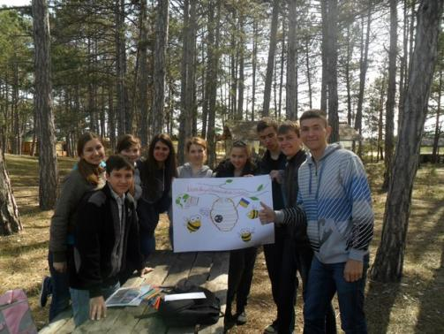
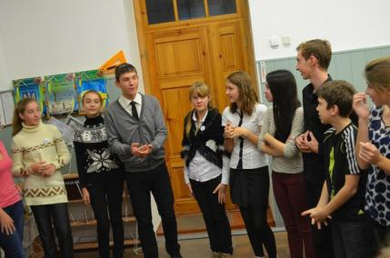
Термін "превентивний" розглядається як "попереджувальний" (запобіжний, охоронний, захисний) і стосується профілактики девіантної поведінки, алкоголізму, наркоманії, СНІДу, способу життя, який веде до хвороб, знецінення сенсу життя.

Slide 5
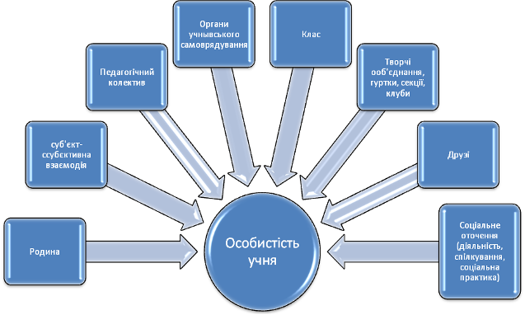
Модель превентивної освіти ХЕРСОНСЬКОГО ЛІЦЕЮ ХЕРСОНСЬКОЇ ОБЛАСНОЇ РАДИ

Slide 6

Мета превентивного виховання ЛІЦЕЮ
формування позитивних якостей особистості;
підвищення правової культури усіх учасників НВП;
забезпечення постійної відповідальної поведінки;
формування імунітету до негативних впливів соціального середовища.

Slide 7

Превентивна діяльність є самостійним спеціалізованим педагогічним процесом, має свою мету, принципи, зміст, форми і методи та використовує елементи правоохоронної, правової, медико-оздоровчої роботи.
Завдання
превентивного виховання
Формування позитивних якостей особистості
Психолого-педагогічна та медико-соціальна допомога
Здоровий спосіб життя
Об’єднання зусиль суб’єктів превентивної роботи

Slide 8
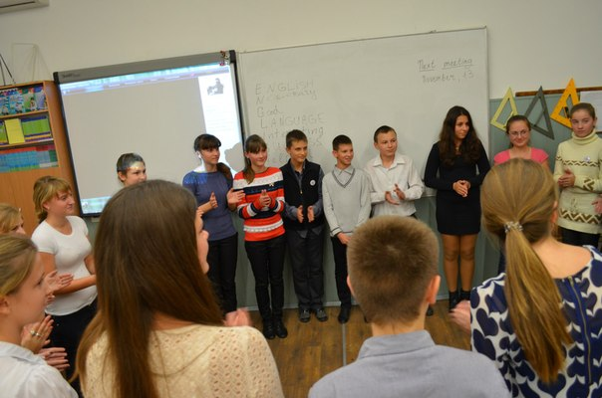
Суб’єкти превентивного виховання
Учні 8-11 класів школи
Учні, які перебувають на шкільному обліку
Учні групи ризику
Педагогічний колектив школи
Батьки
Молоді сім’ї
Працівники служб у справах молоді
Громадські організації

Slide 9
Принципи превентивного виховання
Законності
Демократизму
Мобільності
Інтегрованості
Наступності, науковості
Конкретності, реаластичності
Комплексності, системності

Slide 10

Форми та методи роботи ЛІЦЕЮ
години спілкування, тренінги, «круглі столи», інтелектуальні та розвивальні ігри, конференції, диспути, дискусії, відкриті уроки;
спільні з батьками заходи;
діяльність органів учнівського самоврядування;
дні відкритих дверей, місячники та декади правовиховної роботи;
моніторинги;
просвітницькі акції.

Slide 11

Система профілактики правопорушень
Профілактична
рада
Розгляд питань
впливу сім’ї
на виховання
учнів
Розгляд
конкретних
правопорушень
Внутрішкільний
облік
правопорушників
Робота з сім’ями,
які потрапили
у сладні життєві
обставини

Slide 12
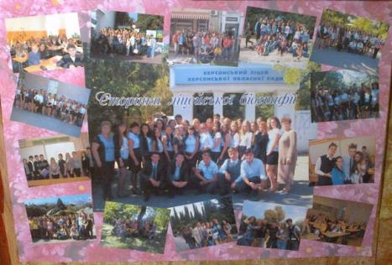
Очікувані результати
Усвідомлення
негативного
впливушкідливих
речовин
Удосконалення
системи
профілактичної
роботи в школі
Вплив
учнівського
самоврядування
Допомога учням
та їх батькам в
захисті прав
та інтересів
Зниження
рівня
правопорушень
серед учнів
Відсутність
насильства

Slide 13
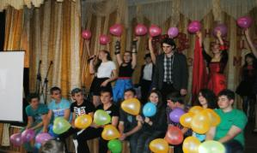
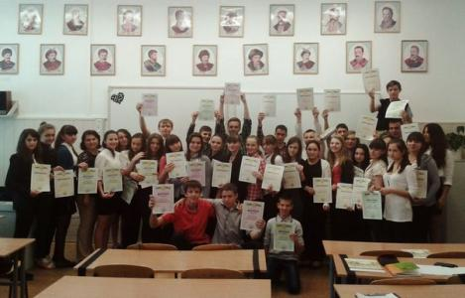
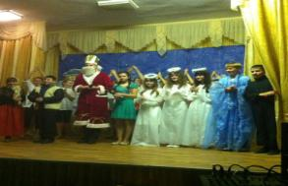
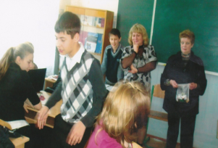
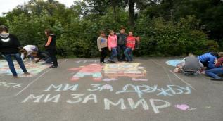
Поведінка буде моральною, тоді коли ми будемо певні, що наші вчинки матимуть хороші наслідки.
П.ЗАГРЕБЕЛЬНИЙ

